Slide 1
ΖΩΤΙΚΑ ΣΗΜΕΙΑ
Θερμοκρασία
Αναπνοές
Αρτηριακή πίεση
Σφυγμός

Slide 2
Θερμοκρασία:είναι ο βαθμός θερμότητας του σώματος και δείχνει την ισορροπία(ισοζυγίο) μεταξύ παραγόμενης και αποβαλλόμενης θερμότητας του.
Ρυθμίζεται: από το θερμορυθμιστικό κέντρο στον υποθάλαμο του εγκεφάλου
Παράγεται: από μεταβολικές διεργασίες,μυική δραστηριότητα, περιβάλλον
Αποβάλλεται:με εξάτμιση από το δέρμα, αγωγή, μεταφορά, ακτινοβολία

Slide 3
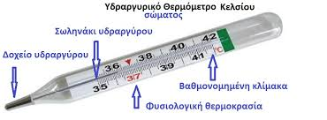
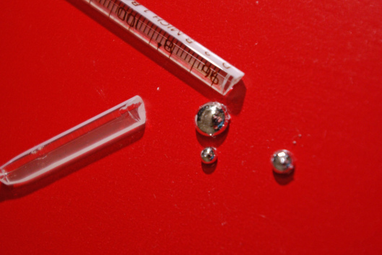
ΘΕΡΜΟΜΕΤΡΑ
Θερμόμετρο τυμπανικής μεμβράνης
Ηλεκτρονικό θερμόμετρο
Θερμόμετρο ορθού
Θερμόμετρα υπερύθρων (εξ αποστάεσως)
Υδραργυρικό θερμόμετρο*
* Από τις 3/4/2009 εφαρμόστηκε στην Ελλάδα η οδηγία 2007/51/ΕΚ του Ευρωπαϊκού Κοινοβουλίου σχετικά με τους περιορισμούς διάθεσης στην αγορά ορισμένων οργάνων λήψης που περιέχουν Υδράργυρο.

Slide 4
Περιοχές τοποθέτησης θερμόμετρου
Η κοιλότητα της μασχάλης
Η μηροβουβωνική πτυχή
Η στοματική κοιλότητα
Η τυμπανική μεμβράνη
Το ορθό
Το μέτωπο

Slide 5
ΦΥΣΙΟΛΟΓΙΚΕΣ ΤΙΜΕΣ (Φ.Τ)
Από τη μασχάλη - 36° C - 37° C
Από το στόμα: 36,2 ° C - 37,2 ° C
Από το ορθό: 36,5 ° C – 37,5 ° C

Slide 6
ΔΙΑΤΑΡΑΧΕΣ ΤΗΣ ΘΕΡΜΟΚΡΑΣΙΑΣ
Πυρετός: ≥ από 37,2° C αμυντική απάντηση του σώματος σε κάποιον βλαπτικό παράγοντα και ανάλογα με τα χαρακτηριστικά του διακρίνεται σε 5 τύπους:
Συνεχής
Υφέσιμος
Κυματοειδής
Διαλείπων
Πυρέτιο ή δέκατα ή δεκατική πυρετική κίνηση 37,2° C - 37,6° C
Υπερπυρεξία : ≥ 40° C
Yποθερμία: ≤ 36° C

Slide 7
H θερμοκρασία παίρνεται:
Κατά την εισαγωγή του ασθενούς στο νοσοκομείο
Πρωί και απόγευμα στην ρουτίνα του νοσοκομείου
Κάθε 3 ή 4 ώρες όταν υπάρχει κάποια διαταραχή της
Μετά το χειρουργείο,σε ασθενείς με εμπύρετα και άλλα υποκείμενα νοσήματα

Slide 8
ΑΠΟΡΙΕΣ
Ευχαριστώ πολύ για την προσοχή σας!!

